Slide 1

Арифметические команды
Система команд CPU i8086

Slide 2

1. Классификация арифметических команд
2. Команды двоичного сложения
3. Команды двоичного вычитания
4. Команды двоичного умножения
5. Команды двоичного деления
6. Команды преобразования типов данных
План темы:

Slide 3
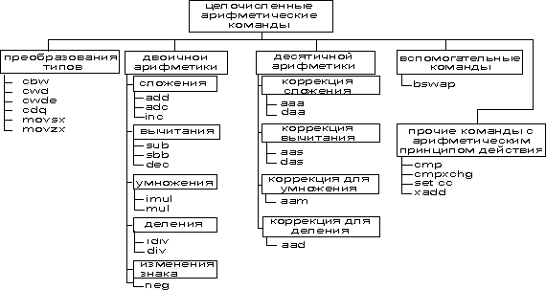
1. Классификация арифметических команд.

Slide 4
2. Команды двоичного сложения
1) inc <операнд> — операция инкремента:
<операнд> := <операнд> + 1;
2) add <операнд1>, <операнд2> — команда сложения с принципом действия:
<операнд1> := <операнд1> + <операнд2>;
3) adc <операнд1>,<операнд2> — команда сложения с учетом флага переноса cf:
<операнд1> := <операнд1> + <операнд2> + cf

Slide 5
3. Команды двоичного вычитания
1) dec <операнд> — операция декремента:
<операнд> := <операнд> - 1;
2) sub <операнд1>, <операнд2> — команда вычитания с принципом действия:
<операнд1> := <операнд1> - <операнд2>;
3) sbb <операнд1>,<операнд2> — команда вычитания с учетом флага переноса cf:
<операнд1> := <операнд1> - <операнд2> - cf

Slide 6
4. Команды двоичного умножения
1) mul <операнд> — для умножения чисел без знака (только положительных):
ax := al * <операнд-байт>;
dx:ax := ax * <операнд-слово>;
2) imul <операнд> — для умножения чисел со знаком (старший бит - знаковый):
алгоритм выполнения такой же как и в команде mul;

Slide 7
5. Команды двоичного деления
1) div <операнд> — для деления чисел без знака (только положительных):
al := ax / <операнд-байт>
ah := остаток от деления;
ax := dx:ax / <операнд-слово>
dx := остаток от деления;
2) idiv <операнд> — для деления чисел со знаком (старший бит - знаковый):
алгоритм выполнения такой же как и в команде div;

Slide 8
Важное замечание:
В командах сложения и вычитания <приёмником> не может быть константа (непосредственное значение).
add ax, 27
add 27, ax - Ошибка!
sub ax, 27
sub 27, ax - Ошибка!

Slide 9
Важное замечание:
В командах умножения и деления <операндом> не может быть константа (непосредственное значение).
imul 5 - Ошибка!
mov bx, 5 ;правильно!
imul bx
idiv 5 - Ошибка!
mov bx, 5 ;правильно!
idiv bx

Slide 10
6. Команды преобразования типов данных
1) neg <операнд> — изменение знака операнда:
<операнд> := 0 - <операнд>
2) cbw — преобразование байта al в слово ax с учётом знака:
ax := 00h + al (если al >=0);
ax := ffh + al (если al < 0);
3) cwd — преобразование слова ax в двойное слово dx:ax с учётом знака:
dx:ax := 0000h + ax (если ax >=0);
dx:ax := ffffh + ax (если ax < 0);

